Slide 1
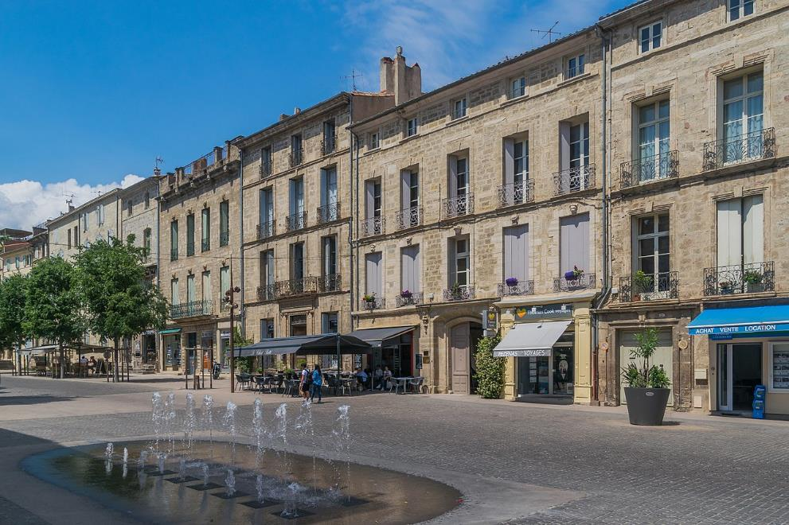
Pézenas,

Slide 2
Pézenas ([pezenas], parfois [pɛznas]) (en occitan : Pesenàs [pe.ze.'nas]) est une commune française située dans le sud du département de l'Hérault, en région Occitanie.
La cité compte 7 788 habitants en 2021, elle est au centre de l'aire d'attraction de Pézenas qui compte environ 16 600 habitants en 2020. Pézenas fait partie de la Communauté d'agglomération Hérault Méditerranée qui regroupe environ 80 000 habitants répartis sur 20 communes. Ses habitants sont appelés Piscénois et Piscénoises.
Pézenas est un haut lieu historique régional fort d'un riche patrimoine, avec un des plus anciens Secteurs sauvegardés de France, promue Grand Site Occitanie, elle est aussi labellisée Villes et Pays d'art et d'histoire.

Slide 3
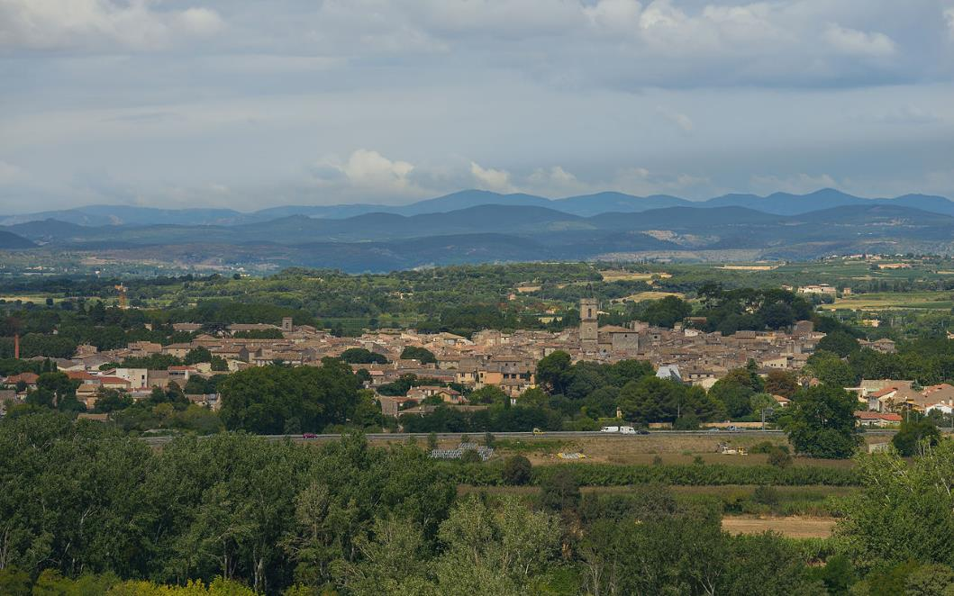
Pézenas vue générale depuis le Sud-Est.

Slide 4
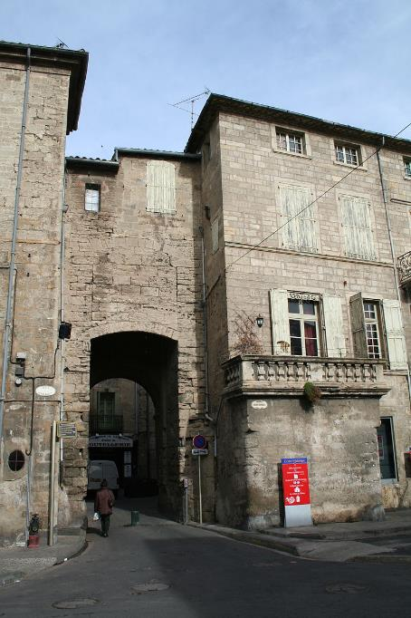
Porte Faugères.

Slide 5
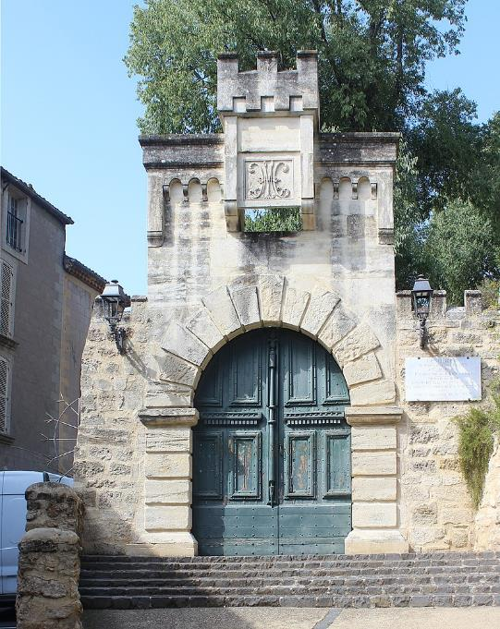
Porte d'entrée du château.

Slide 6
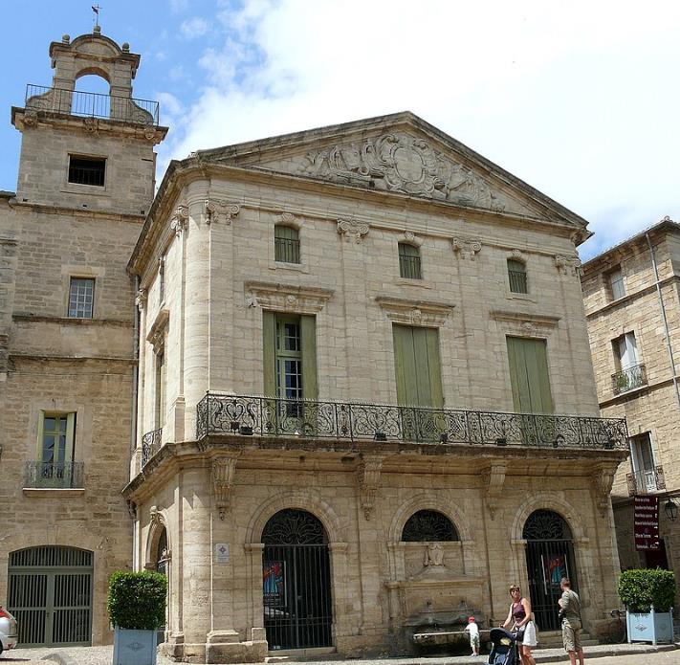
Maison consulaire (ancien Hôtel de Ville).

Slide 7
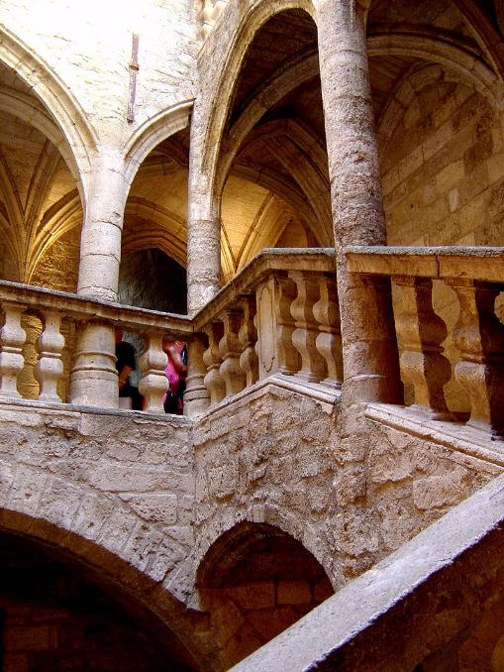
Escalier de l'hôtel de Lacoste (XVIe).

Slide 8
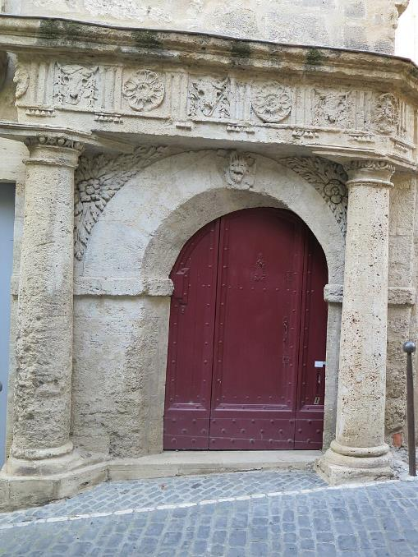
Porte biaise, hôtel d'Agde de Fondousse

Slide 9
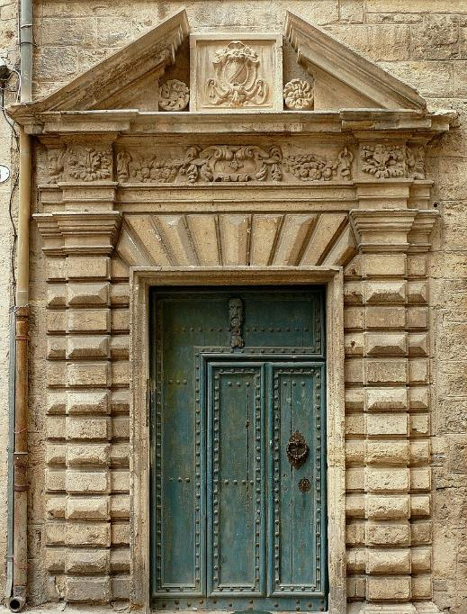
Entrée de la maison des commandeurs

Slide 10
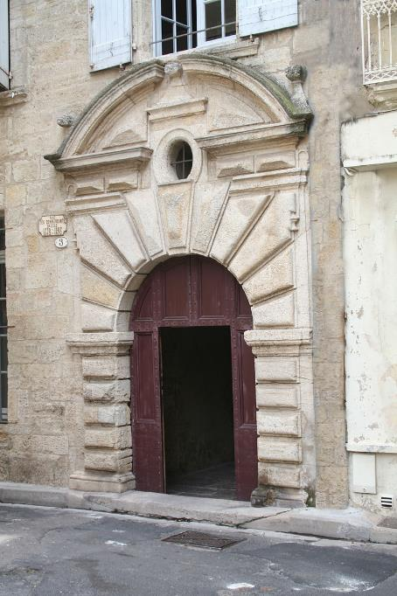
Porte XVIIe, rue des Cdts. Bassas

Slide 11
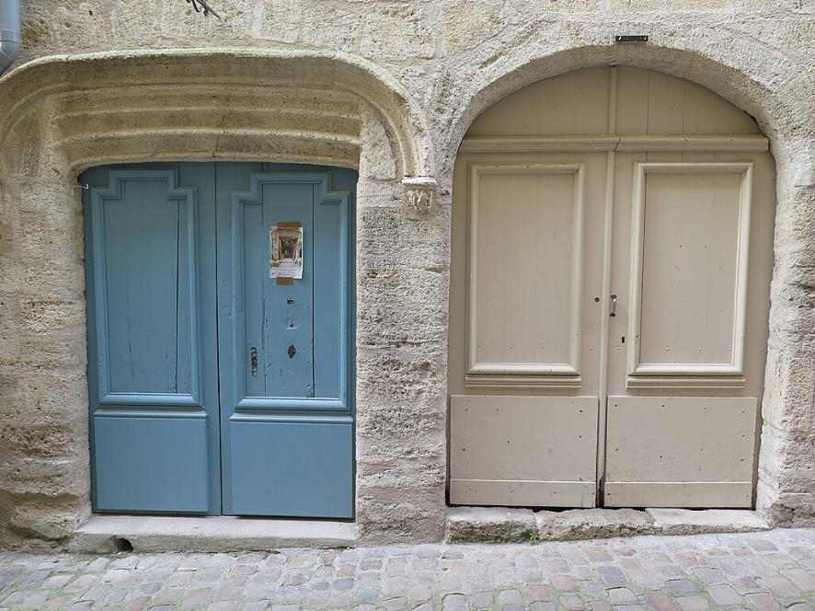
Portes, hôtel de Landes de Saint-Palais, rue de la Foire

Slide 12
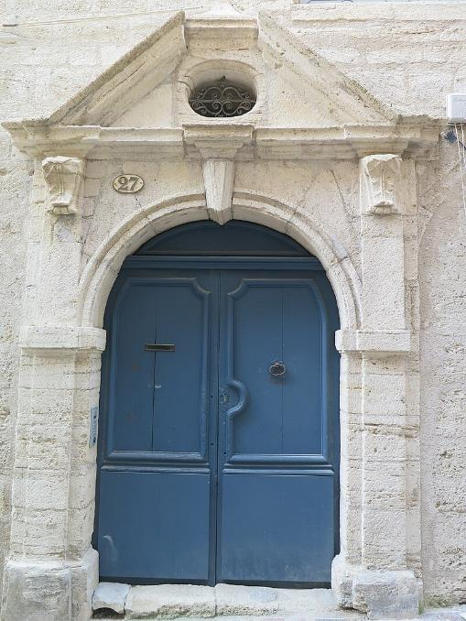
Entrée, hôtel de Grasset, rue de la Foire

Slide 13
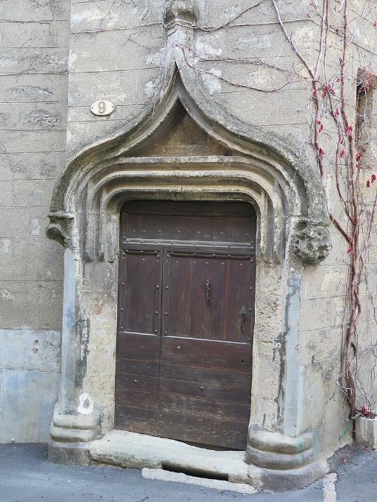
Porte, hôtel de Graves

Slide 14
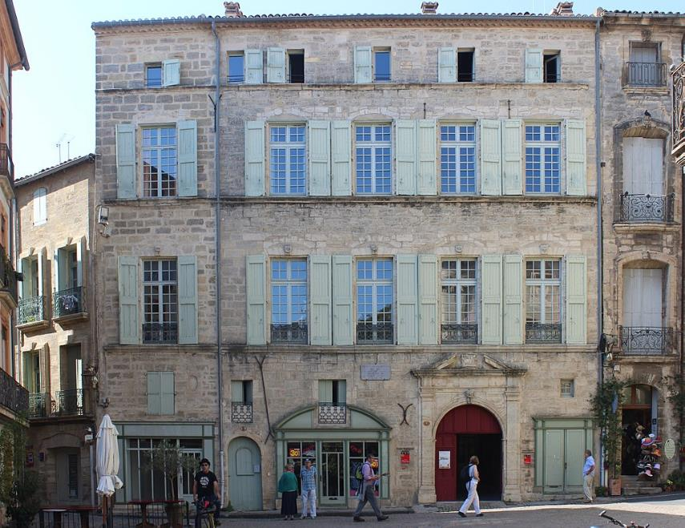
Hôtel de Flottes de Sébasan

Slide 15
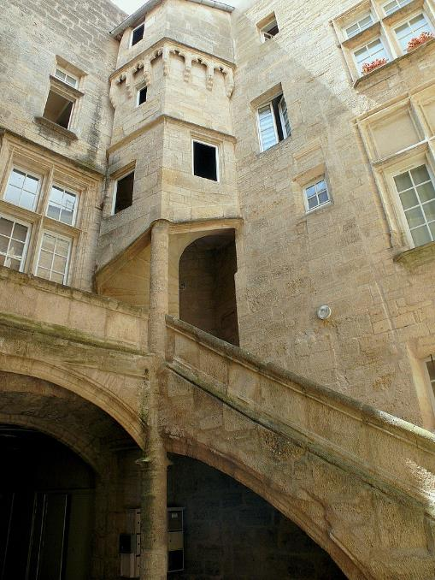
Hôtel de Carrion-Nizas

Slide 16
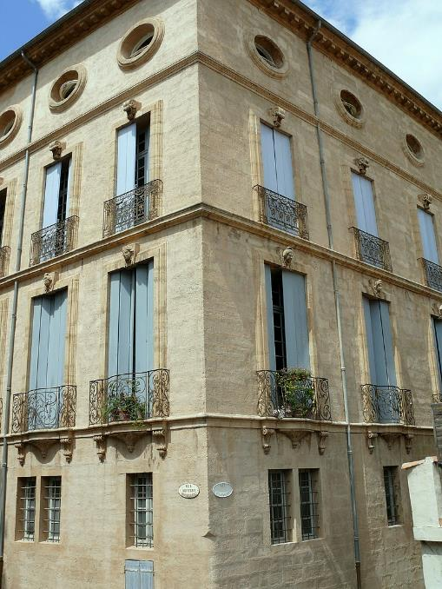
Hôtel Malibran

Slide 17
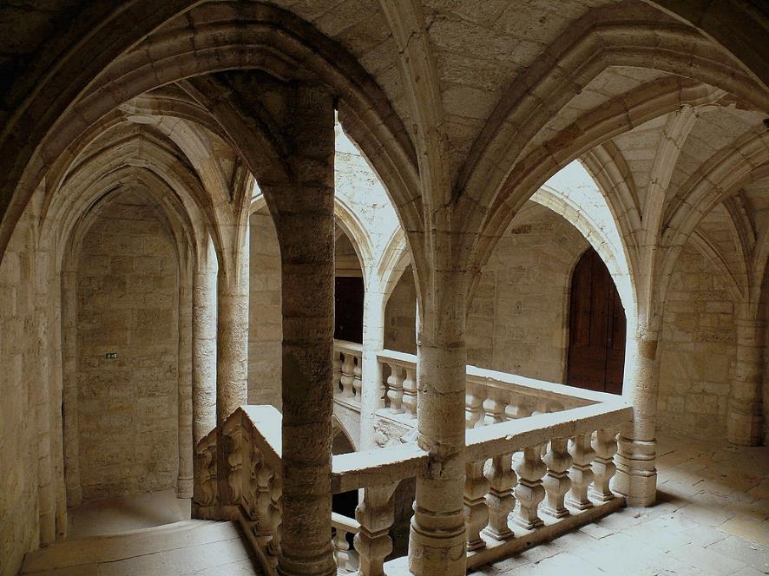
Hôtel de Lacoste

Slide 18
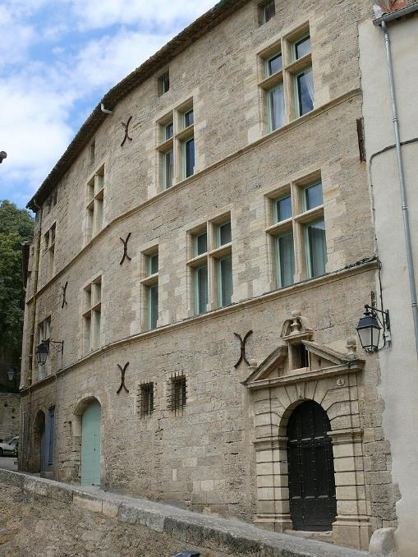
Hôtel de Boudoul

Slide 19
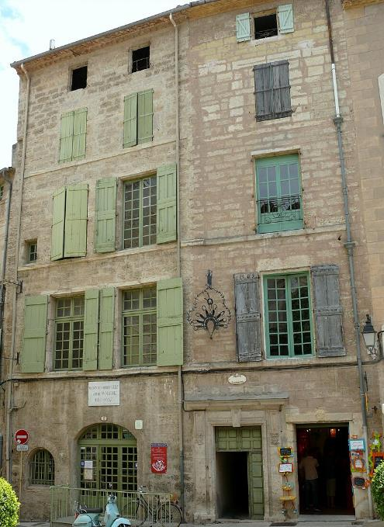
Boutique du barbier Gély

Slide 20
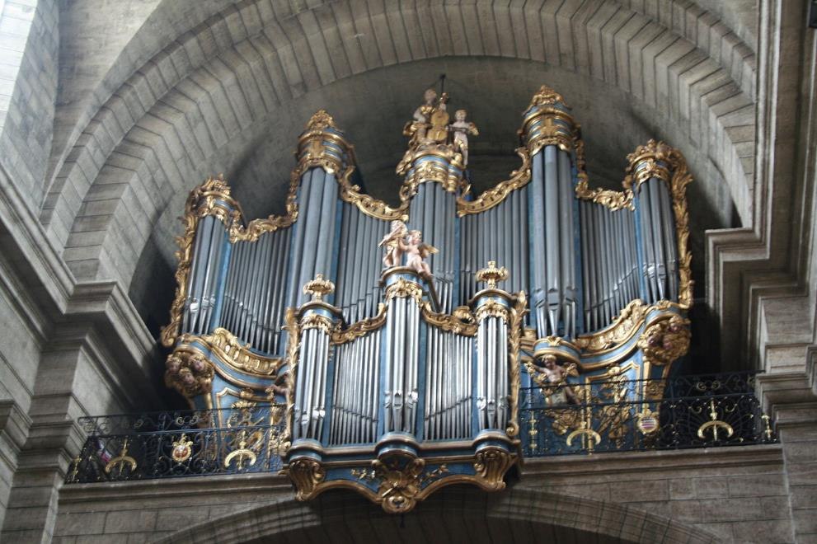
Les orgues l'Épine Cavaillé-Coll de la Collégiale Saint-Jean

Slide 21
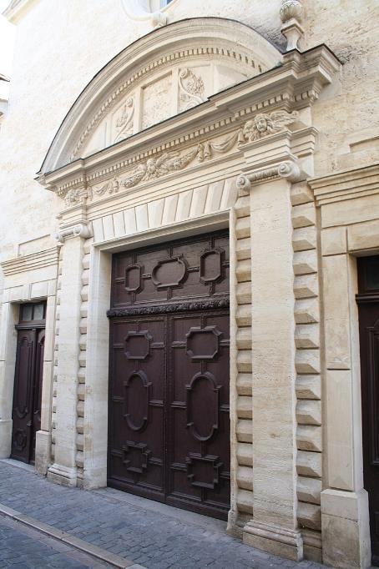
Façade du théâtre

Slide 22
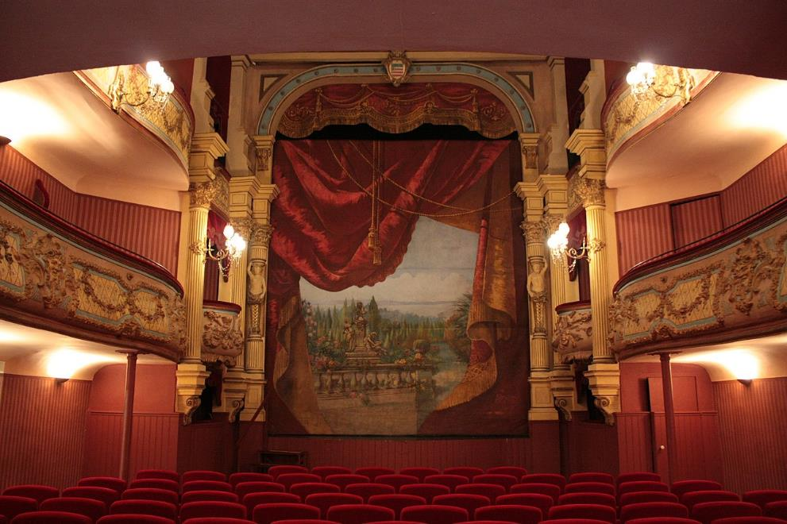
L'intérieur du théâtre, à l'italienne

Slide 23
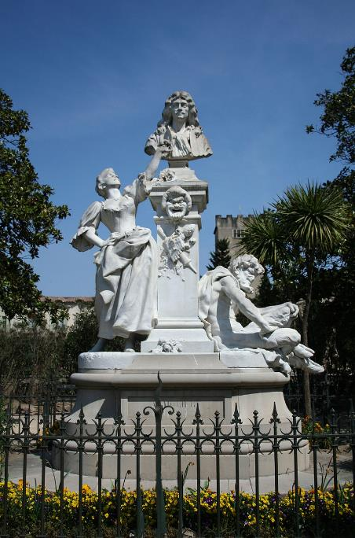
Monument en hommage à Molière

Slide 24
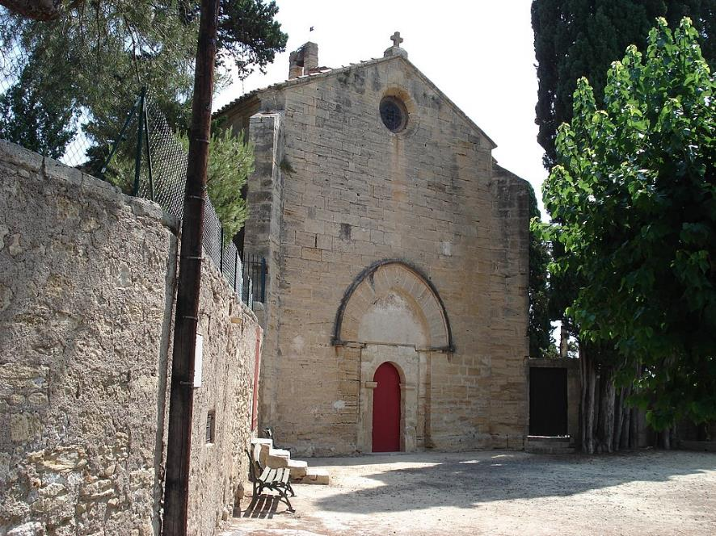
Église Saint-Martin de Conas

Slide 25
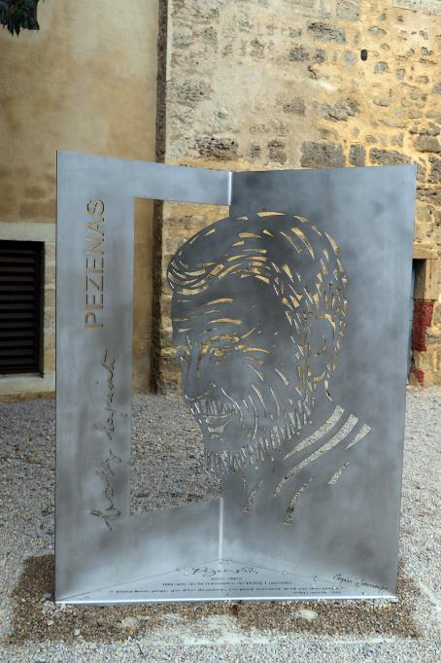
Sculpture contemporaine de Boby Lapointe[73]

Slide 26
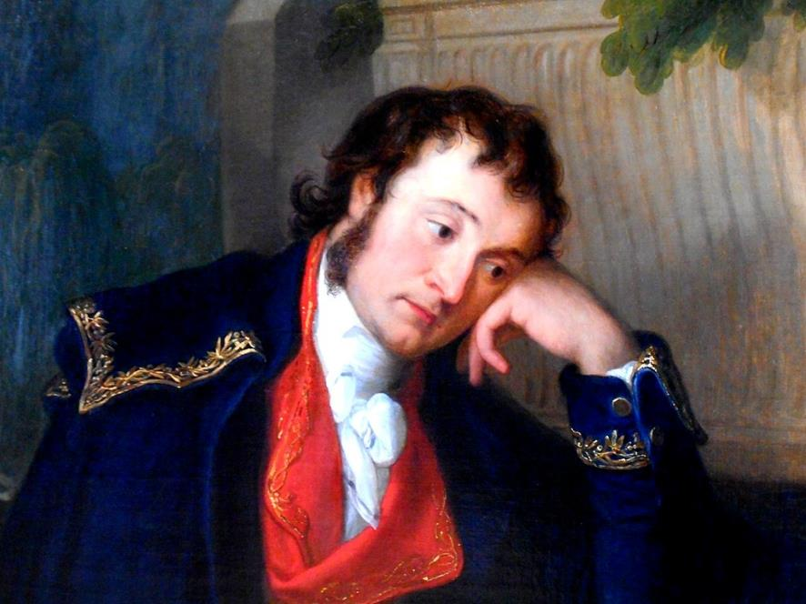
Henri Reboul, peint par Angelica Kauffmann

Slide 27
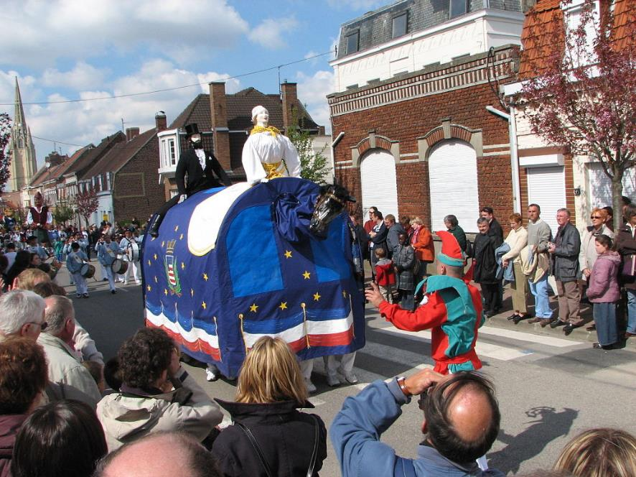
Le Poulain de Pézenas (Hérault).

Slide 28
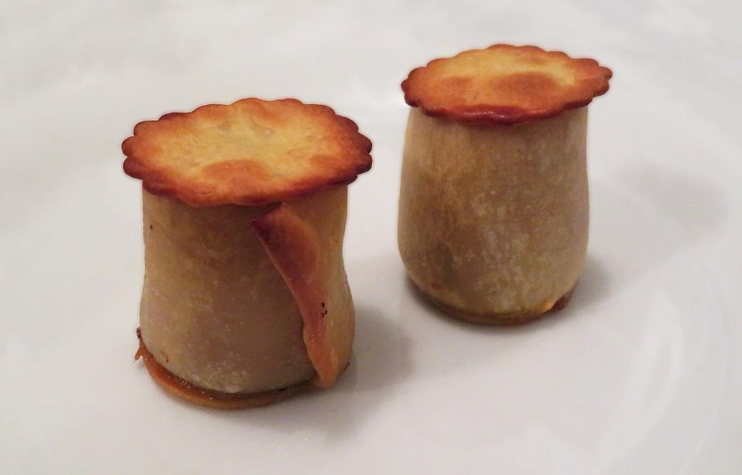
Petits pâtés de Pézenas.

Slide 29
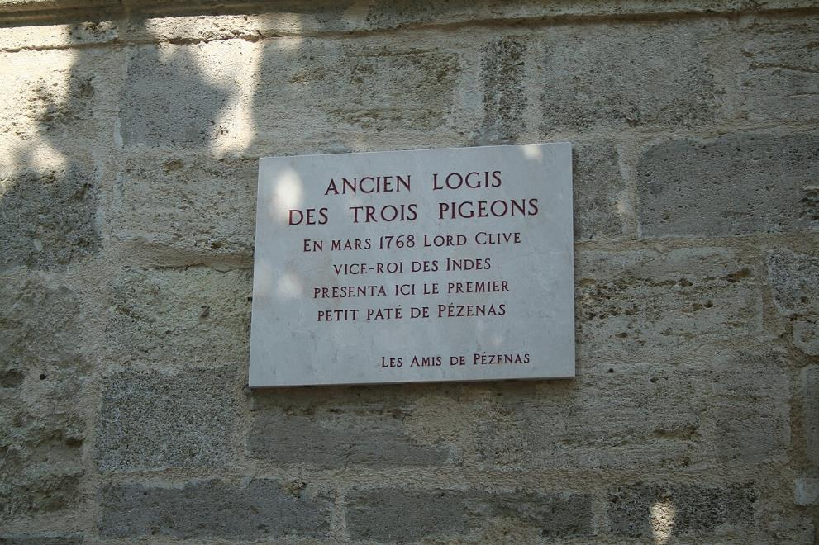
Plaque en l'honneur de Lord Clive apposée sur la façade de l'ancien logis des trois pigeons.

Slide 30
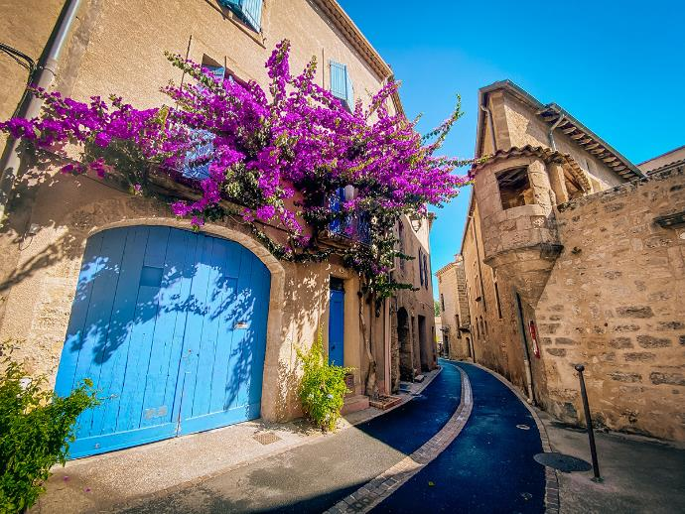
Lorient Vous A Présenté La Commune de Pézenas - Hérault
Les Images Et Le son Du Net
Merci De Votre Visite
Daniel
Pézenas, l’ancienne capitale du Languedoc, la jolie ville de Molière

